Slide 1
شهادة أن لا إله إلا الله

Slide 2
شهادة أن لا إله إلا الله
الوحدة
1
الدرس الثالث
شهادة أن لا إله إلا الله
كلمةُ التوحيدِ
هيَ أعظمُ كلمةٍ يقولُها غيرُ المسلمِ إذا أرادَ الدخولَ في الإسلامِ، واللهُ خلقَ الخلقَ لتحقيقِ معنى هذهِ الكلمةِ العظيمةِ، والعملِ بما دَلَّتْ عليه .

Slide 3
عناصر الدرس :
الوحدة
1
الدرس الثالث
شهادة أن لا إله إلا الله
< معنى شهادةِ أنْ لا إلهَ إلا اللهُ >
معنى شهادةِ أنْ لا إلهَ إلا اللهُ هو:
لا معبودَ بِحَقٍّ إلا اللهُ

Slide 4
أركان شهادة أن لا إله إلا الله :
لِشَهَادَةِ أَن لا إلهَ إلَّا الله ركنانِ، هما:
الوحدة
3
الدرس الثالث
النفيُ : فَقَولُ : (لا إله ) نفيٌ لجميعِ ما يُعبدُ مِن دُونِ الله.
1
شهادة أن لا إله إلا الله
الإثباتُ: فقَولُ : (إلا الله) إثباتُ العبادةِ لله وحدَه لا شريكَ له في عبادَتِهِ، كمَا أنه لا شريكَ له في خَلقِهِ ومُلكِهِ.
2

Slide 5
تجدنا في جوجل

Slide 6
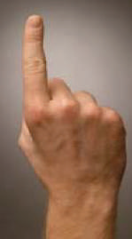
الوحدة
1
الدرس الثالث
شهادة أن لا إله إلا الله

Slide 7
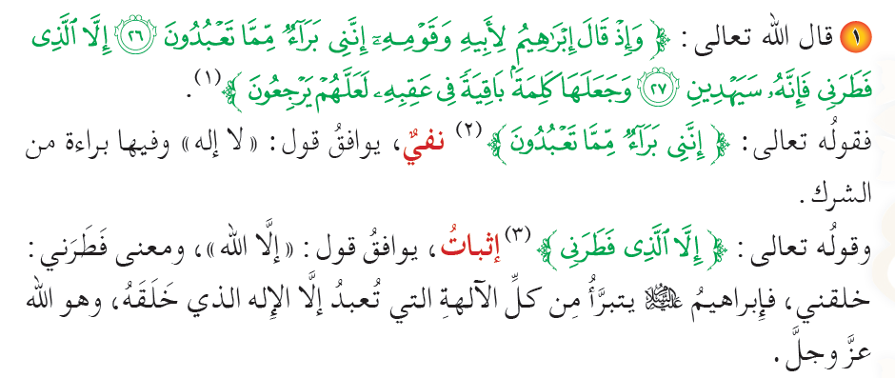
الآيات الدالة على معنى شهادة أن لا إله إلا الله:
الوحدة
1
الدرس الثالث
شهادة أن لا إله إلا الله

Slide 8
الوحدة
1
الدرس الثالث
شهادة أن لا إله إلا الله

Slide 9
نشاط
شهادة أن ( لا إله إلا الله ) أعظمُ كلمة يقولها المؤذن، في أذانه، و هناك مواطن أخرى يُشرع للمسلم أن يقولها فيها :
الوحدة
1
الدرس الثالث
شهادة أن لا إله إلا الله
1
الأذان و الإقامة
التشهد الأول و الأخير
2
3
و بعد الفراغ من الوضوء

Slide 10
انتهى الدرس

